Slide 1

Google Waveの事例と問題点と折り合いのつけ方
株式会社ロングゲート 取締役
C++標準化委員会エキスパートメンバ
高橋 晶(Akira Takahashi)
ブログ：「Faith and Brave – C++で遊ぼう」
http://d.hatena.ne.jp/faith_and_brave/

Slide 2

Google Waveを使い始めた経緯
最初、会社の打ち合わせはWindows Live Messengerで行っていた
集まる時間を調整するのが大変で、議論がなかなか進まない
オフラインの相手に対してメッセージを送ることもできるが、あとから小さな議論一つひとつに対してコメントするようにしてると、返信忘れが起こりやすく、議論を追いにくい

Slide 3
そこでGoogle Wave!

Slide 4
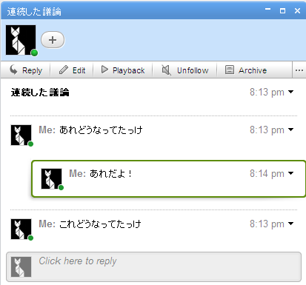
発言一つひとつにあとからコメントを付けられる！
未読管理もできる！

Slide 5
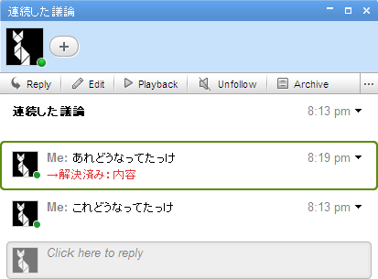
あとから編集もできるので、
TODO管理、共有ドキュメントとしても使える

Slide 6
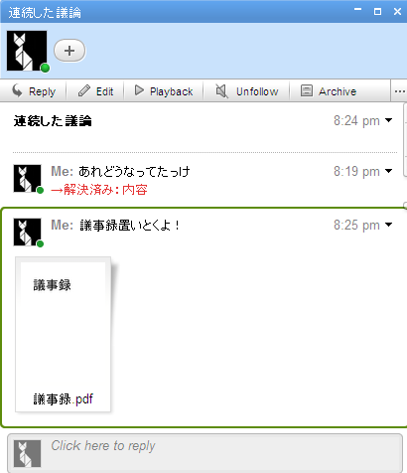
ファイルもドラッグ＆ドロップで
簡単にアップロードして共有することができる

Slide 7
これだけできれば
いくらでも応用できます！

Slide 8
活用事例
社内の打ち合わせ、議事録
雑誌作成での著者陣とのやりとり
複数人での公開しにくいやりとり
雑談
Twitterで複数人にDMを送る代わり
いずれも、先ほどの機能で対応できます。

Slide 9
しかし、Waveにも問題がないわけではない。

Slide 10
問題点1 一つひとつの発言に ユニークIDやPermalinkがない
原稿の修正管理を考えてみましょう：
原稿のファイル置き場と、議論をするWaveが分かれている。
ファイル置き場には、指摘のあった発言と、それに対する
修正内容へのリンクを修正履歴に載せたいが、できない

Slide 11
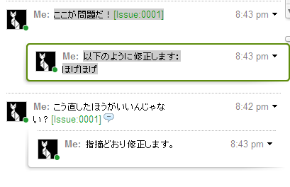
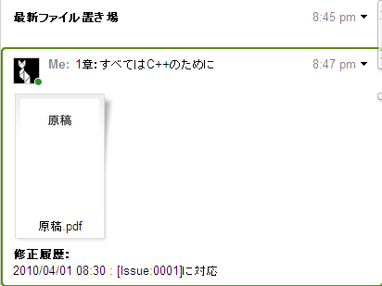
解決策1 発言にIDを付ける (Issue番号を議論Waveで検索しないといけないが…)

Slide 12

問題点2 日本語入力がしにくい
発言数が200くらいになると、日本語入力中に途中で
確定されてしまう
※これはイメージです
1字入力する度にPlaybackのログをとるために通信してるから？

Slide 13
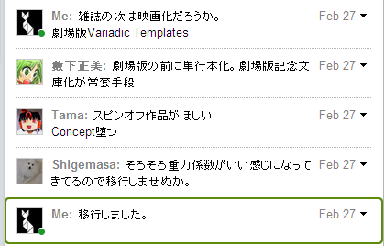
解決策2 適度に新しいWaveを立てる (メンバを誘い直すのがめんどくさいですが)
それかエディタで入力して貼り付ける

Slide 14
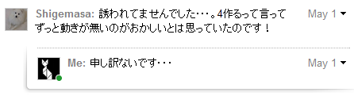
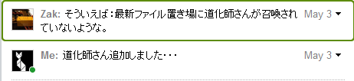
問題点3 メンバの誘い忘れ。 間違って誘ってしまっても取り消せない。
Waveが長くなってきて、新たなWaveに移行するときに
起きやすい問題。
これは今のところいい解決策が思いつかない。

